Slide 1
Sistema Operacional
26/08

Slide 2
Fundamentos de Sistemas Operacionais Industriais
Tipos de Sistemas Operacionais Industriais
Os sistemas operacionais industriais são responsáveis por gerenciar os recursos de hardware e software em ambientes de automação, garantindo que os processos ocorram de forma segura, eficiente e contínua.
Eles são projetados para atender às exigências específicas da indústria, como alta confiabilidade, tempo de resposta rápido e integração com dispositivos físicos como sensores, atuadores e CLPs (Controladores Lógicos Programáveis).
Tempo Real (RTOS - Real-Time Operating System):
Projetado para responder a eventos em tempo determinado.
Usado em aplicações críticas como controle de robôs, linhas de produção e sistemas de segurança.
Exemplo: VxWorks, FreeRTOS.
Notes:
falar sobre eventos em plantas, graficos em tempo real, a importancia de se detectar uma falha em tempo real, enchimento de tanque em tempo real, análise em dados pós processo completo

Slide 3
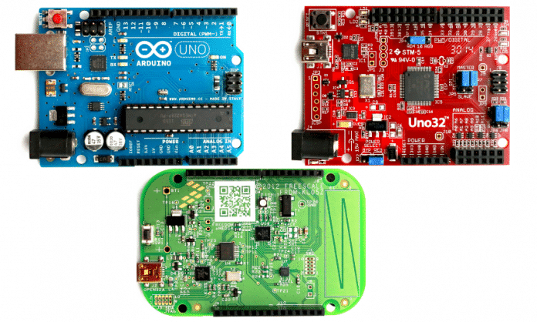
Embarcados:
Integrados diretamente em dispositivos específicos.
Operam com recursos limitados e são altamente otimizados.
Comuns em sensores inteligentes, controladores de temperatura, etc.
Distribuídos:
Sistemas que operam em múltiplos computadores interconectados.
Permitem o compartilhamento de recursos e dados entre diferentes unidades industriais.
Exemplo: sistemas SCADA distribuídos.
Notes:
falar sobre sistemas embarcados, citando o Metris por exemplo, muito otimizado mas limitado em questões de recursos (hardware no geral), uso de sensores de vibração, controle em tempo real
SCADA são sistemas que permitem monitoramento em tempo real de diversos computadores

Slide 4
Funções Principais
Gerenciamento de Processos:
Coordena a execução de tarefas e processos simultâneos.
Garante que cada processo tenha acesso justo aos recursos.
Gerenciamento de Memória:
Controla o uso da memória RAM.
Aloca e libera memória conforme necessário para os processos.
Entrada/Saída (E/S):
Gerencia a comunicação entre o sistema e os dispositivos periféricos.
Inclui leitura de sensores e envio de comandos para atuadores.
Gerenciamento de Arquivos:
Organiza e controla o acesso aos dados armazenados.
Essencial para registrar logs de produção, parâmetros de operação e diagnósticos.

Slide 5
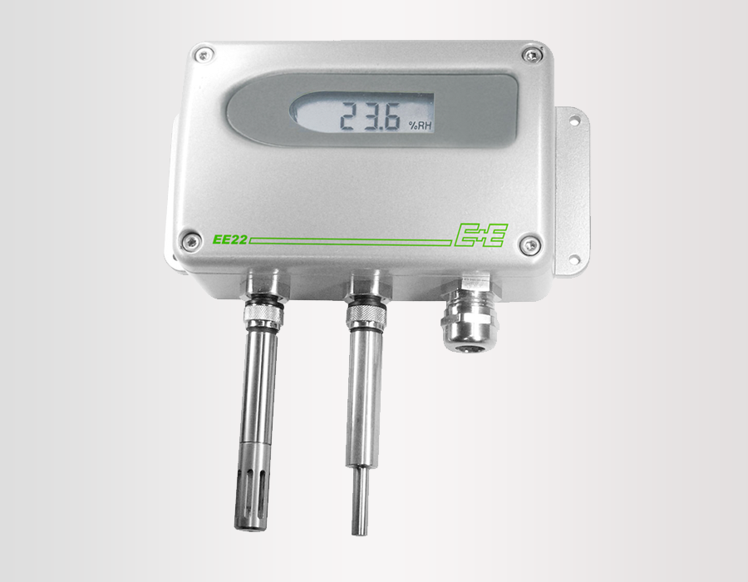
Interface com Sensores, Atuadores e CLPs
Sensor de temperatura
A interface entre o sistema operacional e os dispositivos físicos é feita por meio de protocolos industriais (como Modbus, Profibus, Ethernet/IP) e drivers específicos. O sistema operacional interpreta os sinais dos sensores, processa as informações e envia comandos para os atuadores e CLPs, que executam ações no ambiente físico.
Essa comunicação precisa ser rápida, confiável e segura para garantir o funcionamento adequado da planta industrial.
Notes:
montar no quadro um desenho de um sensor funcionando

Slide 6
Tipos de aplicações industriais - Atividades
Tipo de sistema operacional: Tempo Real (RTOS)
Essa aplicação envolve robôs industriais que executam tarefas como soldagem, montagem de peças, pintura ou embalagem.
Esses robôs precisam tomar decisões e agir em frações de segundo, com precisão milimétrica. Um sistema operacional de tempo real garante que os comandos sejam processados dentro de prazos rigorosos, sem atrasos que possam comprometer a segurança ou a qualidade da produção.
Tipo de sistema operacional: Embarcado
Sensores embarcados são dispositivos autônomos que monitoram variáveis físicas como temperatura, pressão ou nível de líquido. Eles operam com sistemas operacionais leves, integrados diretamente ao hardware, e são projetados para realizar tarefas específicas com alta confiabilidade e baixo consumo de energia.
Notes:
montar no quadro um desenho de um sensor funcionando

Slide 7
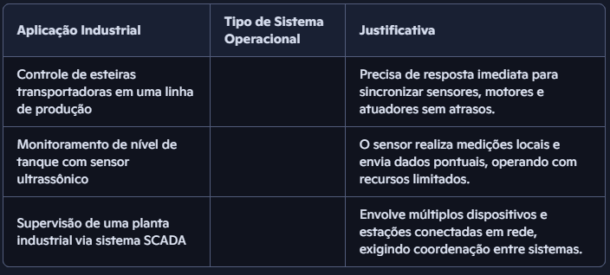
Tipo de sistema operacional: Distribuído
SCADA (Supervisory Control and Data Acquisition) é um sistema que permite monitorar e controlar processos industriais à distância. Ele coleta dados de diversos dispositivos espalhados pela planta (sensores, CLPs, atuadores) e os apresenta em tempo real para operadores. Como envolve múltiplos computadores e redes, o sistema operacional distribuído é ideal para gerenciar essa complexidade.
Atividade
Liste três exemplos de aplicações industriais e associe cada uma ao tipo de sistema operacional mais adequado (tempo real, embarcado ou distribuído).
Notes:
montar no quadro um desenho de um sensor funcionando

